Slide 1
ПРИЕМНАЯ СЕМЬЯ ДЛЯ ГРАЖДАН ПОЖИЛОГО ВОЗРАСТА И ИНВАЛИДОВ

Slide 2
Постановление Правительства Ярославской области от 28.06.2012 № 581-п «О создании приемных семей для граждан пожилого возраста и инвалидов на территории Ярославской области»
Цель - повышение качества жизни пожилых граждан и инвалидов, максимальное продление их пребывания в семейной обстановке, сокращение очередности на получение социального обслуживания

Slide 3
Основные понятия
Приемная семья представляет собой совместное проживание и ведение общего хозяйства лица, нуждающегося в социальных услугах, и лицах, желающего организовать приемную семью и взять на себя заботу и оказание социальных услуг пожилому человеку. Такая форма жизнеустройства одиноких пожилых граждан направлена на повышение их жизни качества, позволяет пожилым людям и инвалидам вести привычный образ жизни и быть социально защищенными.

Slide 4
Основные понятия
Подопечный – одинокий или одиноко проживающий гражданин пожилого возраста (женщина старше 55 лет, мужчина старше 60 лет) или инвалид (в том числе инвалид, в том числе из числа граждан , страдающих психическими расстройствами (или) расстройствами поведения, нуждающийся в постоянной или временной посторонней помощи в связи с частичной утратой возможности самостоятельно удовлетворять свои основные жизненные потребности и изъявивший желание проживать в приемной семье.

Slide 5
Основные понятия
Помощник – это совершеннолетний дееспособный гражданин в возрасте от 18 лет, не имеющий судимость, не подвергающийся уголовному преследованию, не имеющий неснятую или непогашенную судимость за тяжкие преступления, не являющийся инвалидом 1 и 2 групп, изъявивший желание организовать приемную семью, совместно проживать с подопечным и осуществлять за ним уход в соответствии с договором об организации приемной семьи. Помощник должен иметь собственный доход (заработная плата, пенсия).

Slide 6
Специалистами МУ «КЦСОН» г. Пошехонье были разработаны и распространены среди населения Пошехонского района буклеты, памятки, брошюры о порядке приема приемных семей для граждан пожилого возраста и инвалидов. Также данная информация размещается в СМИ, на сайте и стендах учреждения .

Slide 7
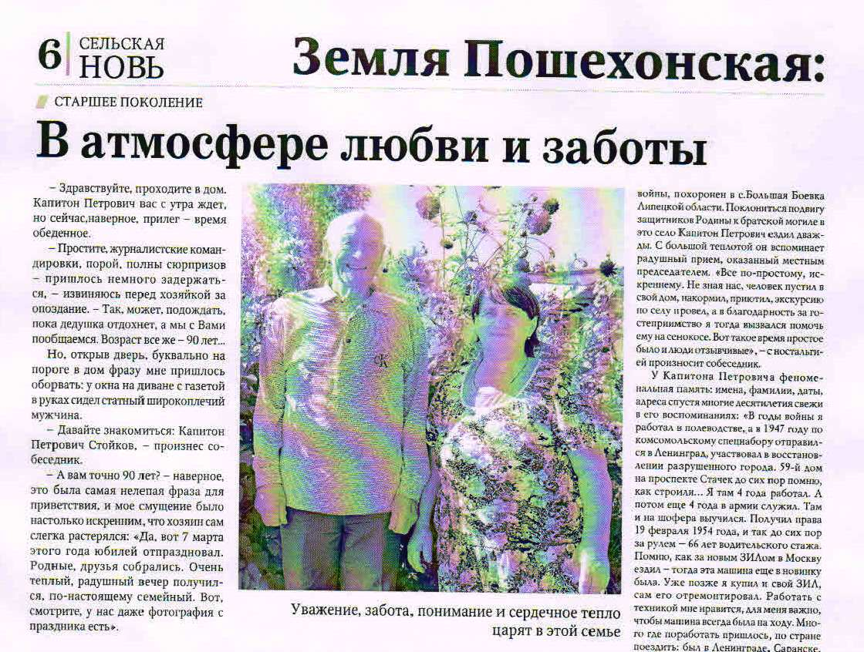
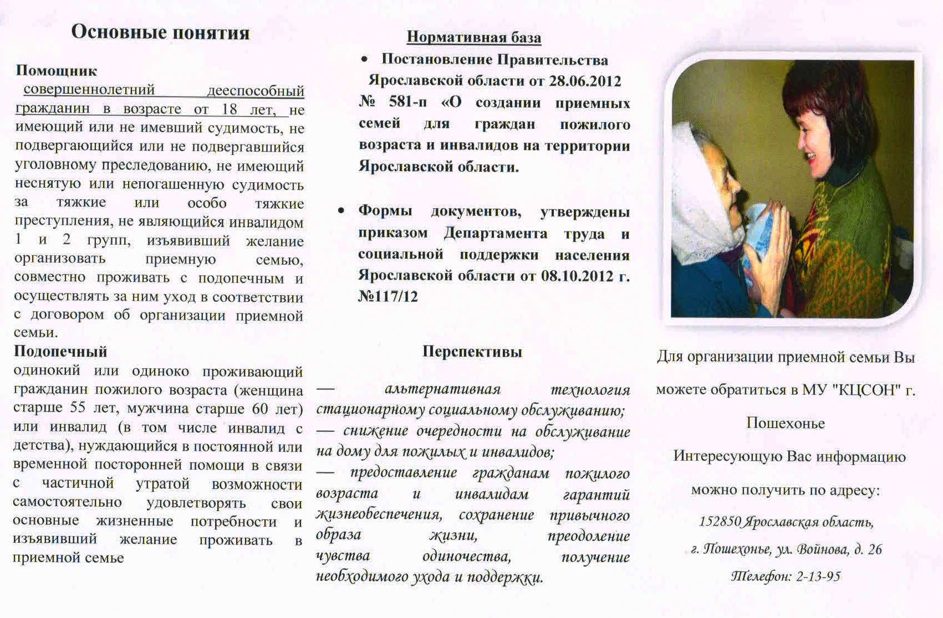

Slide 8
В МУ «КЦСОН» г. Пошехонье реализация программы «Социальная поддержка пожилых граждан в Ярославской области» стартовала в 2014г.
В ноябре 2014г. Была создана первая приемная семья.

Slide 9
В 2021 году
на базе учреждения
МУ «КЦСОН»
г. Пошехонье функционировало
5 приемных семьи.
В 2022 планируется создание 6 приемных семей

Slide 10
РЕАЛИЗАЦИЯ ПРОГРАММЫ ШАГ 1
Выявление и осуществление учета лиц, нуждающихся в социальных услугах, и лиц, изъявивших желание организовать приемную семью
Формирование базы данных помощников и подопечных

Slide 11
ВЫЯВЛЕНИЕ
Клиенты, состоящие очереди в стационарные учреждения социального обслуживания
Клиенты, состоящие очереди в стационарные учреждения социального обслуживания на очереди для принятия в отделения социального обслуживания на дому
Взаимодействие с общественными организациями, учреждениями, СМИ, советами многоквартирных домов и др.

Slide 12
РЕАЛИЗАЦИЯ ПРОГРАММЫ ШАГ 2
Проведение обследования материально - бытового положения лиц, изъявивших желание организовать приемную семью, и лиц, нуждающихся в социальном обслуживании и уходе - Акт обследования материально-бытовых условий

Slide 13
РЕАЛИЗАЦИЯ ПРОГРАММЫ ШАГ 3
Проведение подготовки лиц, изъявивших желание организовать приемную семью (помощников и подопечных ):
- Оформление пакета документов для организации приемной семьи
- Формирование личного дела

Slide 14
Пакет документов
Помощник:
- заявление;
- копия паспорта гражданина Российской Федерации или иного документа, удостоверяющего личность помощника и подтверждающего проживание (регистрацию) на территории Ярославской области;
- документ органа местного самоуправления муниципального образования области или организаций жилищно-коммунального хозяйства, содержащий сведения о совместно проживающих с помощником совершеннолетних и несовершеннолетних гражданах, с указанием размера общей площади жилого помещения;
- справки учреждений здравоохранения об отсутствии у помощника медицинских противопоказаний;
- копия пенсионного страхового свидетельства;
-копия правоустанавливающего (право подтверждающего) документа на недвижимое имущество, в случае организации приемной семьи у помощника. (формы документов, утверждены приказом Департамента труда и социальной поддержки населения Ярославской области от08.10.2012г. № 117/12)

Slide 15
Пакет документов
Подопечный:
- заявление;
- копия паспорта гражданина Российской Федерации или иного документа, удостоверяющего личность подопечного и подтверждающего проживание (регистрацию) на территории Ярославской области;
- справка органа, осуществляющего пенсионное обеспечение, о виде и размере получаемой пенсии;
- документ органа местного самоуправления муниципального образования области или организаций жилищно-коммунального хозяйства, содержащий сведения о совместно проживающих с подопечным совершеннолетних и несовершеннолетних гражданах, гражданах, с указанием размера общей площади жилого помещения;
- справки учреждений здравоохранения об отсутствии у подопечного медицинских противопоказаний;
- копия правоустанавливающего (право подтверждающего) документа на недвижимое имущество, в случае организации приемной семьи у подопечного. (формы документов, утверждены приказом Департамента труда и социальной поддержки населения Ярославской области от08.10.2012г. № 117/12)

Slide 16
Пакет документов
ДОПОЛНИТЕЛЬНО:
- копия индивидуальной программы реабилитации инвалида, разработанная и выданная учреждением медико-социальной социальной экспертизы (при наличии);
справки об отсутствии судимости помощника;
В случае выбора места проживания приемной семьи у помощника дополнительно представляются следующие документы:
письменное согласие всех совершеннолетних совместно проживающих членов семьи, в том числе временно отсутствующих, на совместное проживание с подопечным;
- справки учреждений здравоохранения об отсутствии у всех совершеннолетних совместно проживающих членов семьи помощника медицинских противопоказаний.

Slide 17
Реализация программы ШАГ 4
Организация и сопровождение приемной семьи
заключение трехстороннего соглашения (договора);
консультативная, социально-психологическая помощь приемной семье;
контроль за выполнением условий договора об организации приемной семьи;
выплата вознаграждения помощнику за осуществление ухода за подопечным.

Slide 18
Контроль за выполнением условий договора
отчет об оказании услуг по уходу за подопечным;
акт приемки-сдачи услуг;
выходы с проверками качества оказанных услуг, психологической обстановки и взаимоотношений в приемной семье, материально-бытовых условий проживания семьи.
(формы документов, утверждены приказом Департамента труд а и социальной поддержки населения Ярославской области от08.10.2012г. № 117/12)

Slide 19
Организация приемной семьи не допускается:
между родственниками, родственниками, в том числе близкими, близкими, полнородными и не полнородными;
между усыновителями и усыновленными;
в отношении граждан, над которыми установлена опека (попечительство), а также признанных судом недееспособными или ограниченно дееспособными;
в случае психологической несовместимости помощника и подопечного;
в случае, если организация приемной семьи приведет к тому, что общая площадь жилого помещения, являющегося совместным местом проживания приемной семьи, в расчете на каждого человека, проживающего в данном жилом помещении, окажется меньше установленной учетной нормы площади жилого помещения.

Slide 20
Документы предоставляются в комплексный центр социального обслуживания населения.
Специалисты центра проверяют полноту и достоверность документов, поступивших от лица, изъявившего желание организовать приемную семью и лица, нуждающегося в социальных услугах.
Проводят обследование условий жизнедеятельности лица, изъявившего желание организовать приемную семью.
По результатам обследования оформляется соответствующий акт.
Далее заключается трехсторонний договор

Slide 21
Комплексный центр социального обслуживания, осуществляет оплату социальных услуг, оказанных лицом, организовавшим приемную семью, на основании договора о приемной семье и акта оказанных услуг в сроки и порядке, которые определены в договоре о приемной семье.
В бюджет приемной семьи передается часть пенсии лица, нуждающегося в социальных услугах. Размер пенсии, который передается в бюджет приемной семьи определяется договором, в личном распоряжении нуждающегося в социальных услугах остается не менее 25% пенсии.
Договор о приемной семье может быть расторгнут на основании предусмотренным гражданским законодательством или договором о приемной семье.

Slide 22
ПЕРСПЕКТИВЫ
альтернативная технология стационарному социальному обслуживанию;
снижение очередности на обслуживание на дому, в дома- интернаты для пожилых и инвалидов;
предоставление гражданам пожилого возраста и инвалидам гарантий жизнеобеспечения, сохранение привычного образа жизни, преодоление чувства одиночества, получение необходимого ухода и поддержки.

Slide 23
СПАСИБО ЗА ВНИМАНИЕ
НАШ САЙТ:
http://кцсон-пошехонье.рф/
ЭЛЕКТРОННАЯ ПОЧТА:
kcson77@mail.ru
ТЕЛ: (848546) 2-40-15
2-14-98
2-13-95

